Slide 1
XÂY DỰNG DỮ LIỆU VÀ MÔ HÌNH PHÂN LOẠI BÀI HÁT THEO CHỦ ĐỀ
19520936-Nguyễn Quốc Thái
20522114-Nguyễn Anh Tuấn

Slide 2
Mục lục
Giới thiệu (chủ đề và dataset)
Xử lí dữ liệu sau khi crawl
Vector hóa dữ liệu bằng TFIDF VECTORIZER
Training model
Decision Tree
Support Vector Machine (SVM)
LOGICSTICS REGRESSION
Test model

Slide 3
01
Giới thiệu

Slide 4
Giới thiệu về đề tài
Âm nhạc đã và đang là thứ không thể nào thiếu trong nhu cầu giải trí của con người, nhu cầu này không ngừng tăng do áp lực của công việc và cuộc sống khiến nhiều người tìm đến âm nhạc như là một liều thuốc an thần giải tỏa căng thẳng mệt mỏi. Cho nên, nhóm chúng tôi quyết định sẽ thu thập dữ liệu những bài hát và xây dựng phân loại chúng theo chủ đề phục vụ cho người dùng một trải nghiệm nghe nhạc tối ưu nhất có thể.

Slide 5

Giới thiệu về nguồn lấy data
Những dữ liệu của chúng tôi đều lấy từ trang https://www.nhaccuatui.com/ Chúng tôi chọn lọc những model có độ chính xác cao và những phương pháp dễ xài nhất để tối ưu hóa cho việc xử lý dữ liệu. Những kết quả của chúng tôi được thực hiện trên tập dataset gồm 3000 bài hát bao hàm cả tên bài hát và tên ca sỹ
Các thể loại nhạc chọn:Nhạc cách mạng ,Nhạc trẻ ,Nhạc rock việt,Nhạc Trịnh

Slide 6


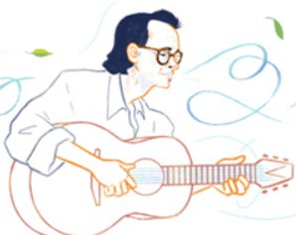
Thô ng tin về data
Nhạc trẻ
Nhạc cách mạng
789
680
Nhạc Rock
Nhạc Trịnh
785
785

Slide 7
Thô ng tin về data
Tên bài hát bé hơn 4 từ
Tên bài hát lớn hơn 4 từ
2052
987
Nhiều ca sĩ
550
Tên ca sĩ nhiều hơn 2 từ
Tên ca sĩ ít hơn 2 từ
610
1879

Slide 8
02
XỬ LÝ DỮ LIỆU SAU KHI CRAWL

Slide 9
XỬ LÝ DỮ LIỆU SAU KHI CRAWL
Tiền xử lý dữ liệu là một bước rất quan trọng trong việc giải quyết bất kỳ vấn đề nào trong lĩnh vực Học Máy. Hầu hết các bộ dữ liệu được sử dụng trong các vấn đề liên quan đến Học Máy cần được xử lý, làm sạch và biến đổi trước khi một thuật toán Học Máy có thể được huấn luyện trên những bộ dữ liệu này. Các kỹ thuật tiền xử lý dữ liệu phổ biến hiện nay bao gồm: xử lý dữ liệu bị khuyết (missing data), mã hóa các biến nhóm (encoding categorical variables), chuẩn hóa dữ liệu (standardizing data), co giãn dữ liệu (scaling data),. . . Bởi vậy mà việc làm sạch dữ liệu trước khi bước vào bài toán là một điều hết sức quan trọng

Slide 10
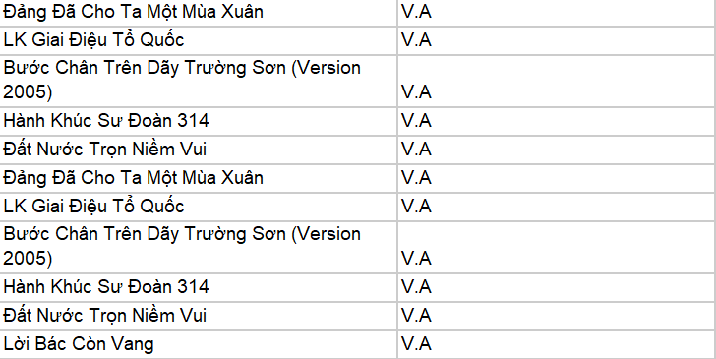
A. Xóa đi những dữ liệu bị khuyết
Những dữ liệu chúng tôi cho rằng là bị khuyết đó chính là những bài hát không hề tồn tại tên tác giả:

Slide 11
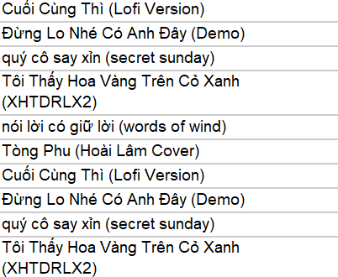
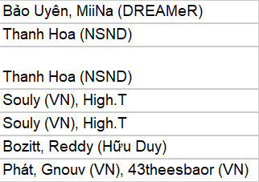
B. Tiến hành xóa thêm rác trong dataset
Những dấu () không cần thiết, xóa những ký tự đặc biệt và những stop word,việc này sẽ giúp cho dataset của chúng tôi không còn là một mớ hỗn độn.

Slide 12
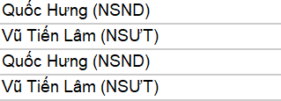
C. Xử lý những ký tự viết tắt
Việc có những ký tự viết tắt là một lỗ hổng lớn trong dataset, nó sẽ ảnh hưởng rất nhiều trong quá trình training model. Cho nên, chúng tôi đã tìm và xử lý những từ viết tắt này một cách tốt nhất có thể để cho dataset đạt được hiệu quả cao nhất.
VD: nsnd = nghệ sỹ nhân dân, nsưt = nghệ sỹ ưu tú,...

Slide 13
03
VECTOR HÓA DỮ LIỆU BẰNG TFIDF VECTORIZER

Slide 14
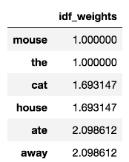
TF-IDF
TF-IDF có nghĩa là Tần suất kỳ hạn - Tần suất tài liệu nghịch đảo. Đây là một thống kê dựa trên tần suất xuất hiện của một từ trong ngữ liệu nhưng nó cũng cung cấp một đại diện bằng số về mức độ quan trọng của một từ đối với phân tích thống kê.

Slide 15
Chia dữ liệu
#chia tập train test
X_train, X_test, y_train, y_test = train_test_split(X, Y, train_size=0.8, random_state=42)

Slide 16

TF-IDF
Sở dĩ chúng tôi chọn phương pháp này vì chúng tôi cho rằng TF-IDF tốt hơn Count Vectorizers vì nó không chỉ tập trung vào tần suất xuất hiện của các từ trong ngữ liệu mà còn cung cấp mức độ quan trọng của các từ. Sau đó, chúng tôi có thể loại bỏ các từ ít quan trọng hơn để phân tích, do đó làm cho việc xây dựng mô hình bớt phức tạp hơn bằng cách giảm kích thước đầu vào.
# kết hợp các lại thành một
X_train_correct = [" ".join(x) for x in X_train]
X_test_correct= [" ".join(x) for x in X_test]
#hàm xử lí
def TfldfVector(X_train, X_test):
tfidf = TfidfVectorizer()
X_train_encode = tfidf.fit_transform(X_train)
X_test_encode = tfidf.transform(X_test)
return X_train_encode, X_test_encode

Slide 17
04
TRAINING MODEL

Slide 18
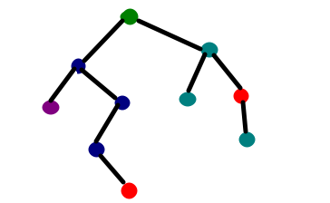
A. Decision Tree
Decision tree là một mô hình supervised learning, có thể được áp dụng vào cả hai bài toán classification và regression. Mỗi một nút trong (internal node) tương ứng với một biến; đường nối giữa nó với nút con của nó thể hiện một giá trị cụ thể cho biến đó. Mỗi nút lá đại diện cho giá trị dự đoán của biến mục tiêu, cho trước các giá trị của các biến được biểu diễn bởi đường đi từ nút gốc tới nút lá đó. Kỹ thuật học máy dùng trong cây quyết định được gọi là học bằng cây quyết định, hay chỉ gọi với cái tên ngắn gọn là cây quyết định.

Slide 19
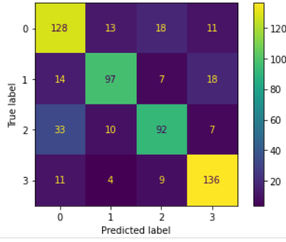
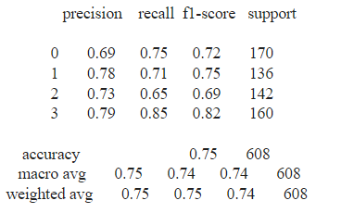
Decision Tree

Slide 20
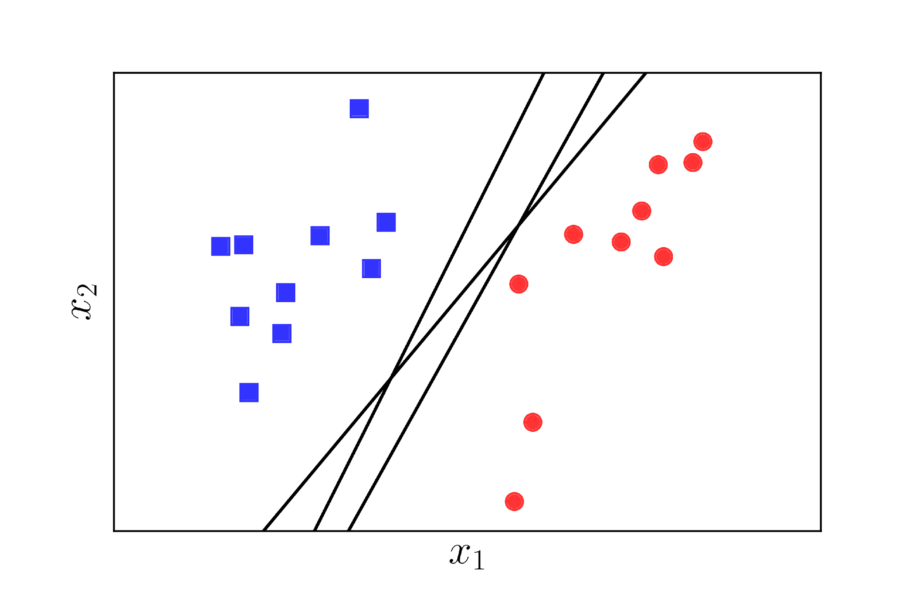
B. Support Vector Machine (SVM)
SVM là một thuật toán giám sát, nó có thể sử dụng cho cả việc phân loại hoặc đệ quy. Tuy nhiên nó được sử dụng chủ yếu cho việc phân loại. Trong thuật toán này, chúng ta vẽ đồi thị dữ liệu là các điểm trong n chiều ( ở đây n là số lượng các tính năng bạn có) với giá trị của mỗi tính năng sẽ là một phần liên kết. Sau đó chúng tôi thực hiện tìm "đường bay" (hyper-plane) phân chia các lớp. Hyper-plane nó chỉ hiểu đơn giản là 1 đường thẳng có thể phân chia các lớp ra thành hai phần riêng biệt.

Slide 21
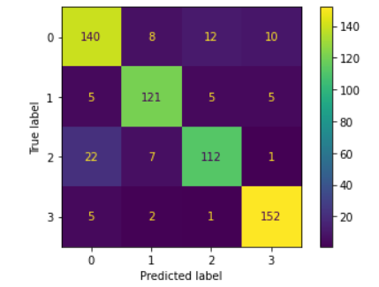
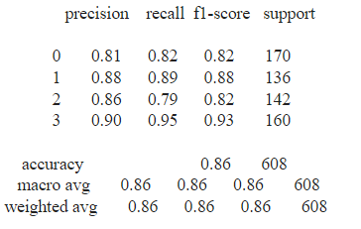
SVM

Slide 22
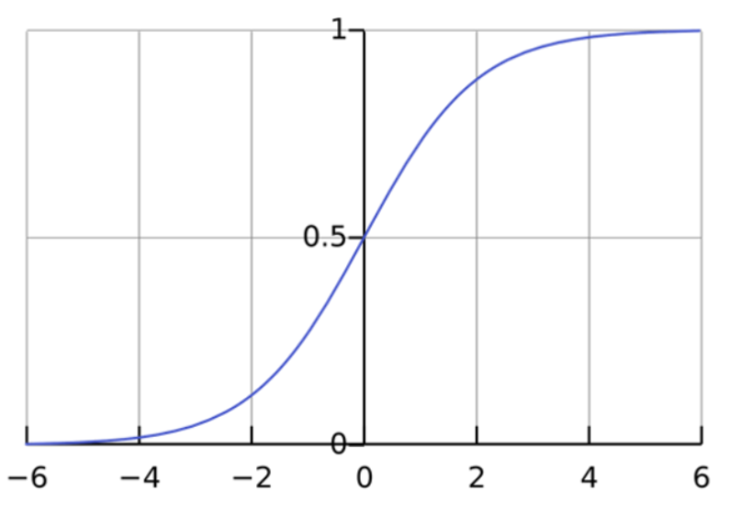
C. LOGICSTICS REGRESSION
Logistic Regression là 1 thuật toán phân loại được dùng để gán các đối tượng cho 1 tập hợp giá trị rời rạc (như 0, 1, 2, ...). Một ví dụ điển hình là phân loại Email, gồm có email công việc, email gia đình, email spam, ... Giao dịch trực tuyến có là an toàn hay không an toàn, khối u lành tính hay ác tình. Thuật toán trên dùng hàm sigmoid logistic để đưa ra đánh giá theo xác suất

Slide 23
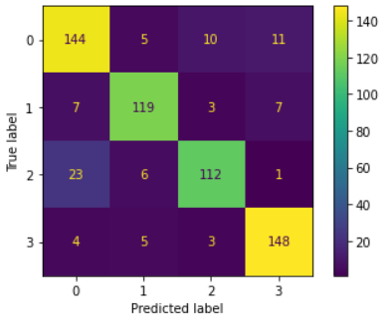
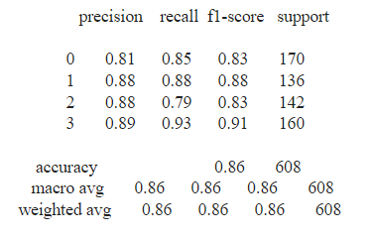
LOGICSTICS REGRESSION

Slide 24
05
Test model

Slide 25
Độ chính xác trên các mẫu thử
 | Decision Tree | SVM | Log
Độ chính xác khi tên bài hát dưới 4 từ | 0.8 | 0.88 | 0.88
Độ chính xác khi tên bài hát trên 4 từ | 0.66 | 0.84 | 0.84
Độ chính xác khi tên ca sĩ trên 2 từ | 0.72 | 0.8 | 0.84
Độ chính xác khi tên ca sĩ dưới 2 từ | 0.78 | 0.9 | 0.86
Độ chính xác trên data có label 0 | 0.68 | 0.84 | 0.86
Độ chính xác trên data có label 1 | 0.66 | 0.9 | 0.86
Độ chính xác trên data có label 2 | 0.68 | 0.82 | 0.82
Độ chính xác trên data có label 3 | 0.88 | 0.96 | 0.94

Slide 26
Thanks!

